Slide 1
国家级精品课程数学实验课件
数学实验之—函数迭代
SHUXUESHIYANZHIHANSHUDIEDAI
课件制作：数学实验课程组
你可以自由的从网站www.sci.edu.cn/cmewebhome上传或下载重庆大学数学实验与数学建模的最新信息，ppt幻灯片及相关资料，以便相互学习．

Slide 2
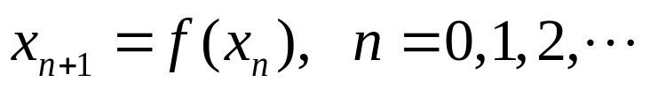

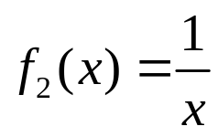
迭代的基本概念
设函数f(x),任意给定一个数x₀，定义
可产生数列{x_{n}},如何判断该数列是否收敛？
例如
对任意初值x₀≠0，由f₁(x)产生的数列是收敛于1的。
除0，±1以外，对任意初值x₀，由f₂(x)产生的数列是发散的。
函数迭代

Slide 3
迭代的基本概念
定义：对函数f(x),如果存在点u，使得f(u) = u,则称
点u为函数f(x)的不动点。
注意，x=0, 1都是f₁(x)的不动点,但附近迭代有差异：
在x=1附近的任何初值x₀，由f₁(x)产生的数列都收敛于1；
而在x=0附近的任何初值x₀，由f₁(x)产生的数列也收敛到1，但是不会收敛到0；
前者称为吸引的，后者称为排斥的。
函数迭代

Slide 4
迭代周期
周期点：如果对某个x₀∈M有f^{n}(x₀)=x₀， 但对于小于n的自然数k, f^{k}(x₀)≠x₀， 则称x₀是f的一个n-周期点。
注意：f^{n}(x₀)=f(f(f…f(x0)…)) x₀开始n次迭代
当x₀是f的n-周期点时，有f^{n+k}(x₀)=f^{k}(x₀)。此时迭代序列为{x₀, x₁, x₂,…, x_{n-1}, x₀, x₁,…,x_{n-1}, x₀, …},只有n个不同的元素。
注意，若x₀是f的n-周期点，则x₀, f(x₀),…,f_{n-1}(x₀)均是f的n-周期点。
函数迭代

Slide 5


图示迭代数列
以下讨论二次函数：
其中a为参数，考虑a 的取值范围[0, 4]，称该函数为Logistic函数。
可以用图形的方式来反映迭代的过程。
迭代格式：
问题：Logistic函数的两个不动点x=0, 1-1/a是吸引的还是排斥的？
函数迭代

Slide 6
图示迭代数列
不同的参数a，产生的序列{x_{n}}可能收敛可能发散。观察a取什么值时收敛（或发散）？
三种图形显示方法：
线性联结图、蛛网图、费根鲍姆图
1）线性联结图
用点(n, x_{n})描述迭代点，并用直线连接这些点所形成的折线图。
横坐标表示n，纵坐标表示 x_{n}
函数迭代

Slide 7
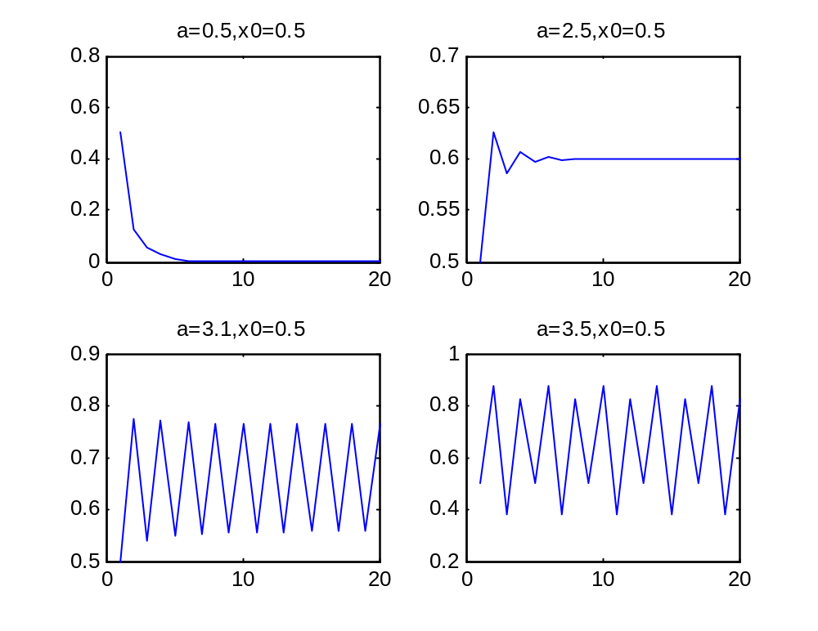
1. 线性联结图
收敛情形
震荡发散情形
2-周期
4-周期
函数迭代

Slide 8

MATLAB 程序
died4.m
a=[0.5,2.5,3.1,3.5];
x1=[];x2=[];x3=[];x4=[];
x1(1)=0.5;x2(1)=0.5;x3(1)=0.5;x4(1)=0.5;
for i=2:20
x1(i)=a(1)*x1(i-1)*(1-x1(i-1));
x2(i)=a(2)*x2(i-1)*(1-x2(i-1));
x3(i)=a(3)*x3(i-1)*(1-x3(i-1));
x4(i)=a(4)*x4(i-1)*(1-x4(i-1));
end
n=1:20;
subplot(2,2,1),plot(n,x1),title('a=0.5,x0=0.5')
subplot(2,2,2),plot(n,x2),title('a=2.5,x0=0.5')
subplot(2,2,3),plot(n,x3),title('a=3.1,x0=0.5')
subplot(2,2,4),plot(n,x4),title('a=3.5,x0=0.5')
函数迭代

Slide 9

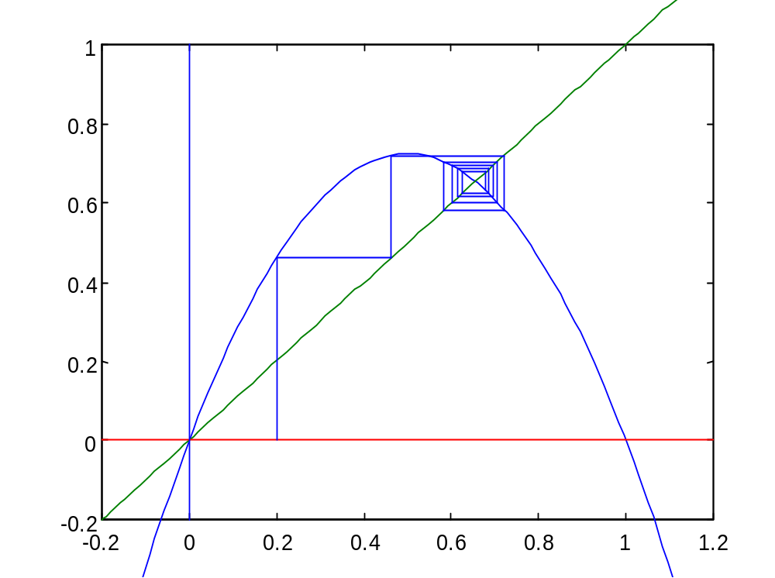
2 蛛网图
在直角坐标系中，首先画出直线y= x和曲线y= f(x)，其中y=f(x)为迭代曲线。
① 从直线y= x上点A_{n}(x_{n},x_{n})做垂线与曲线y= f(x)相交于点B_{n}(x_{n},x_{n+1})；
垂直
② 从B_{n}(x_{n},x_{n+1})作水平线与直线y=x相交于点A_{n}(x_{n+1},x_{n+1});
水平
③ 重复
B_{n+1}
y = x
B_{n}
A_{n+1}
y = f(x)
A_{n}
a=2.9, x₀=0.2
函数迭代

Slide 10
2 蛛网图
MATLAB 程序
a=2.9;
ezplot('2.9*x*(1-x)',[-0.2,1.2]),% 画二次函数曲线
hold on
ezplot('x',[-0.2,1.2]),% 画直线
x1=[];x1(1)=0.2; % 初始点
for i=2:50
x1(i)=a*x1(i-1)*(1-x1(i-1));
plot([x1(i-1),x1(i-1)],[x1(i-1),x1(i)]);
plot([x1(i-1),x1(i)],[x1(i),x1(i)]);
end % 画折线
B_{n+1}
y = x
B_{n}
A_{n+1}
y = f(x)
A_{n}
函数迭代
a=2.9, x₀=0.2

Slide 11
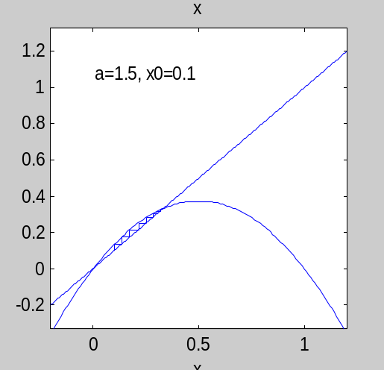
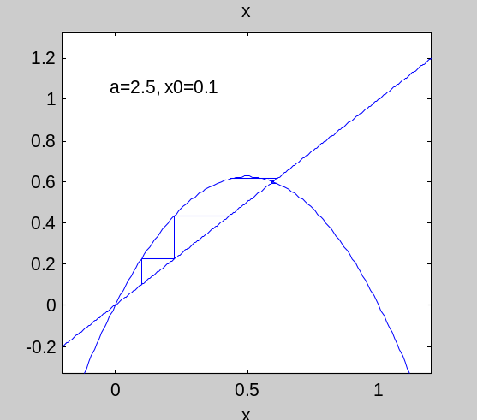
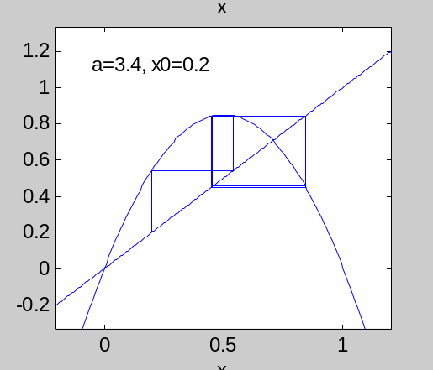
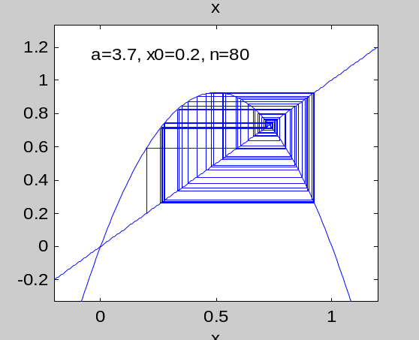
2 . 蛛网图
收敛情形
发散情形
函数迭代

Slide 12
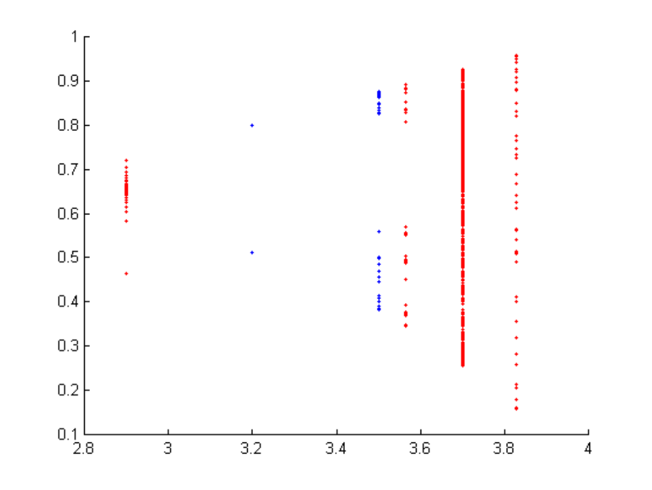
3. 费根鲍姆图
费根鲍姆图
散点图
某个正整数N：
作图:(a,x_{n}), n>N
x_{n}
N=10000
n=10001,…11000
结论：
具有周期性吗？
a
图3.5 费根鲍姆图： f(x) = ax(1-x),
a = 2.9,3.2, 3.5,3.56, 3.7, 3.828前1000项
函数迭代

Slide 13
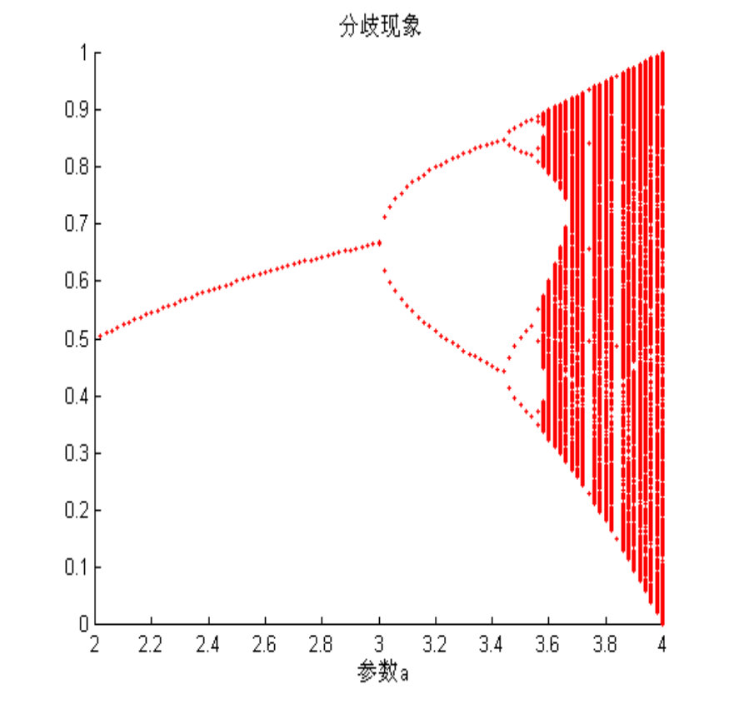
3. 费根鲍姆图
该图形特点：观察当参数a连续变化时，函数f(x)=ax(1-x)的收敛与发散情况。
x_{n}
a∈(0,1]: 收敛于0
a∈[1,3): 收敛于1-1/a
a∈[3,4]: 收敛吗？否
a∈(3,1+6^{0.5}]: 2-周期
2个值之间来回震荡
a∈(1+6^{0.5}, 3.544]: 4-周期
？ a∈(3.544, 4]: 什么行为
函数迭代

Slide 14
3. 费根鲍姆图
分岔与混沌
倍2-周期：2，4，8，16，32，……
倍3-周期：3，6，12，24，48，96，……
倍周期分裂行为就是 所谓的分岔。随着参数a的取值的增加，分岔频率逐渐加快。对参数a连续取值观察序列收敛性的变化？能否确定各个周期变化的临界状态？
函数迭代

Slide 15
3. 费根鲍姆图
MATLAB 程序
iter.m
编写一个对含参变量函数 f(x,a) 进行迭代的函数M文件。
function root=iter(x0,a)
x(1)=x0;
for i=2:100
x(i)=a*x(i-1)*(1-x(i-1));
end
root=x; % 产生100个迭代序列组成的数组
函数迭代

Slide 16
died9.m
MATLAB 程序
clf;
x=[]; x0=0.2;
hold on;
for a=2:0.01:4
root=iter(x0,a);
plot(a.*ones(size(root(51:100))),root(51:100),'.')
end
xlabel('parameter a');
ylabel('迭代序列（51-100）');
能否将图形放大？
函数迭代

Slide 17
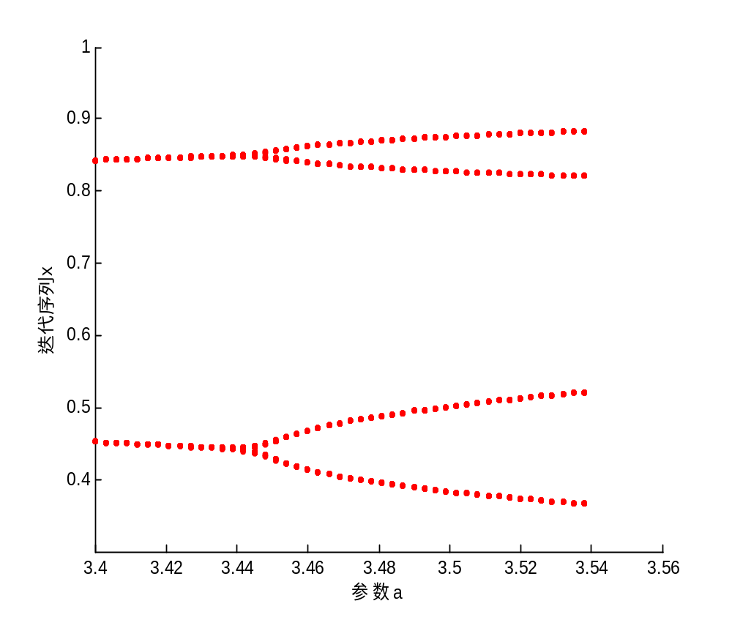
分裂行为放大图形-1
迭代序列:51-100项
x_{n}
a
3.449
函数迭代

Slide 18
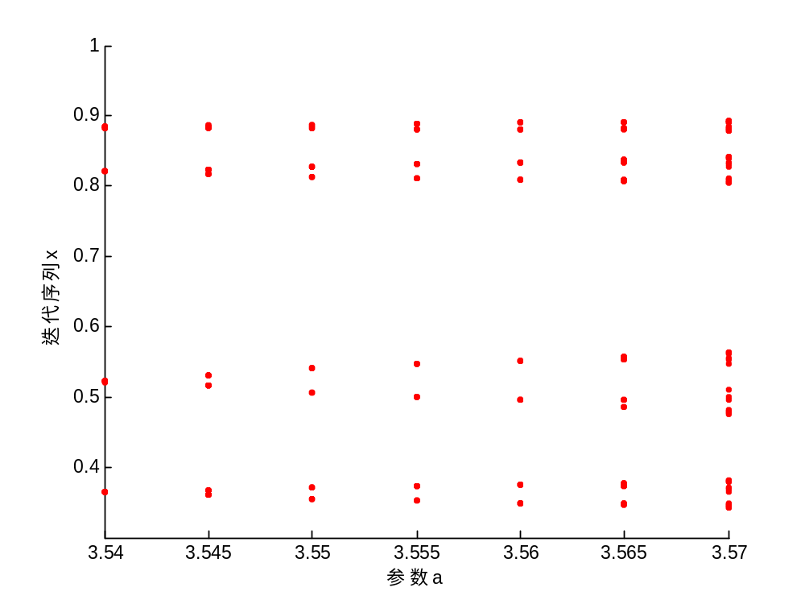
分裂行为放大图形-2
函数迭代

Slide 19
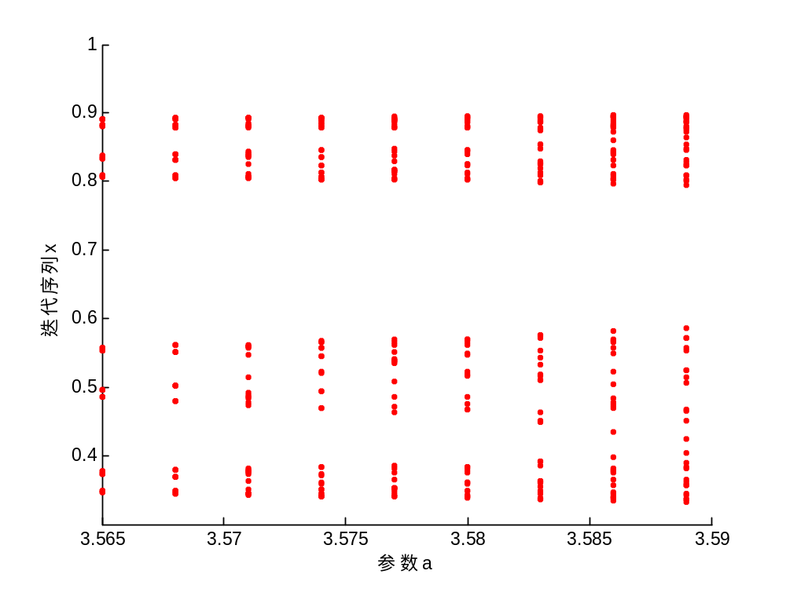
分裂行为放大图形-3
函数迭代

Slide 20
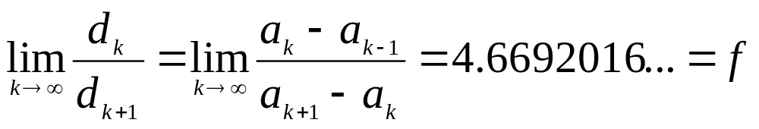
周期点分裂的临界值表
k(2^{k}个周期点） | a_{k}(临界值) | k(2^{k}个周期点） | a_{k}
1 | 3 | 6 | 3.5697
2 | 3.4494 | 7 | 3.5699
3 | 3.5441 | 8 | 3.56993
4 | 3.5644 | …
5 | 3.5688 |  | 规律？
2^{k}周期持续长度减少,变化频率不断加快！
费根鲍姆常数
函数迭代

Slide 21
混 沌
当a_{k} = 3.569945672时，以上的倍-2周期分裂行为（分岔：Bifurcation）终止，迭代进入没有周期性规律的模式，并且，迭代数列非常敏感地依赖于初始值x₀的选取，这种不规则性与不可预测性，就是所谓的混沌（Chaos）。
混沌与分岔相伴发生，分岔是混沌出现的早期现象。例如a = 3.7的迭代行为就是如此。
通过实验还可以发现，当a = 3.7时，迭代对初值的高度敏感性：无论两个初值如何靠近，经过迭代其结果(两个数列)将是各行其道，这体现了混沌的不可预测性。
函数迭代

Slide 22
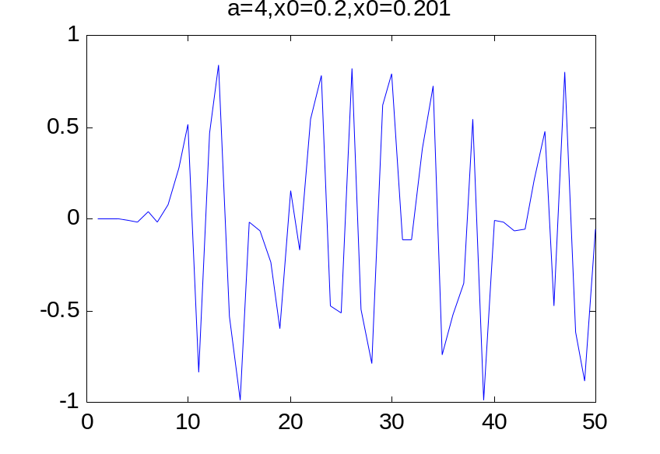
课堂延伸：敏感性分析
迭代格式： x_{n+1}=4x_{n}(1-x_{n}), n = 0,1,…
1、取初始点x₀=0.2, 记产生的序列为x_{n}；
2、取初始点x₀=0.201, 记产生的序列为y_{n}；
3、作线性联结图。即 plot(n, x_{n}-y_{n})；
函数迭代

Slide 23
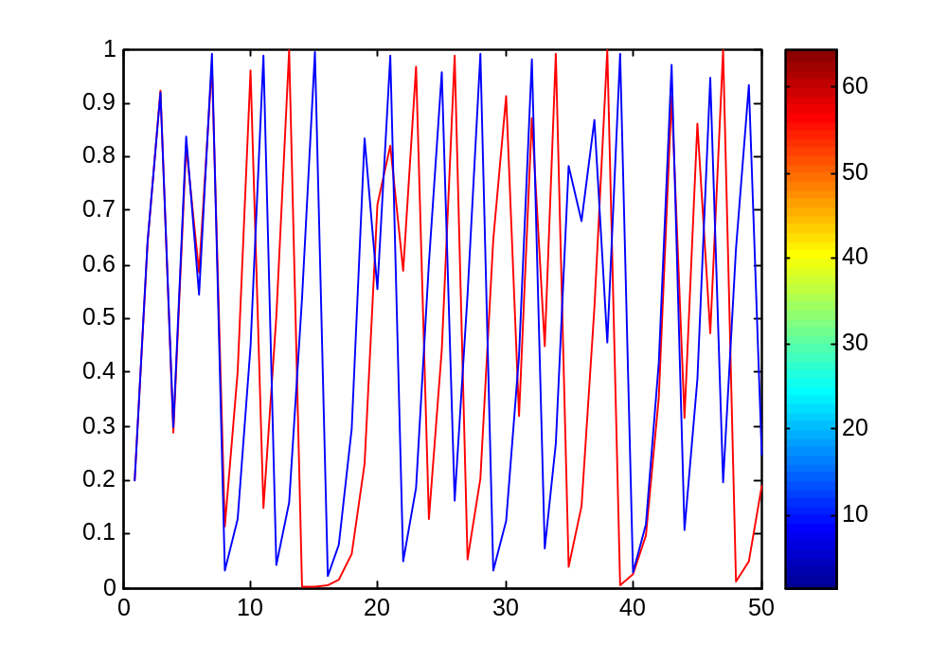
敏感性分析
x0=0.201
a=4
x0=0.2
函数迭代

Slide 24

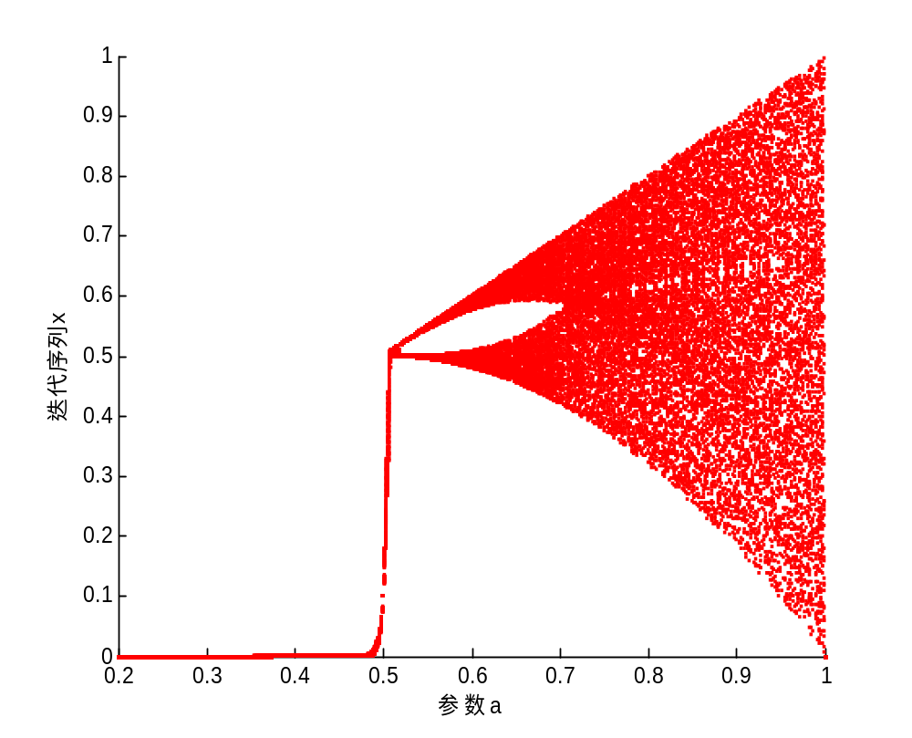
敏感性分析
另外，吸引子的倍增现象不只是对二次函数才有，别的函数也有。例如，
函数迭代

